Slide 2
7 мая 2018 года на портале Кремля (kremlin.ru) опубликован текст Указа Президента России Владимира Владимировича Путина «О национальных целях и стратегических задачах развития Российской Федерации на период до 2024 года», который вступил в силу со дня его официального опубликования.
Указ подписан «в целях осуществления прорывного научно-технологического и социально-экономического развития РФ, увеличения численности населения страны, повышения уровня жизни граждан, создания комфортных условий для их проживания, а также условий и возможностей для самореализации и раскрытия таланта каждого человека».

Slide 3
Совет при президенте по стратегическому развитию и национальным проектам в ближайшее время рассмотрит один из самых масштабных нацпроектов "Образование", рассчитанный на шесть лет. В него войдут девять федеральных проектов, на их основе регионы должны привести в соответствие свои отраслевые программы образования.

Slide 4
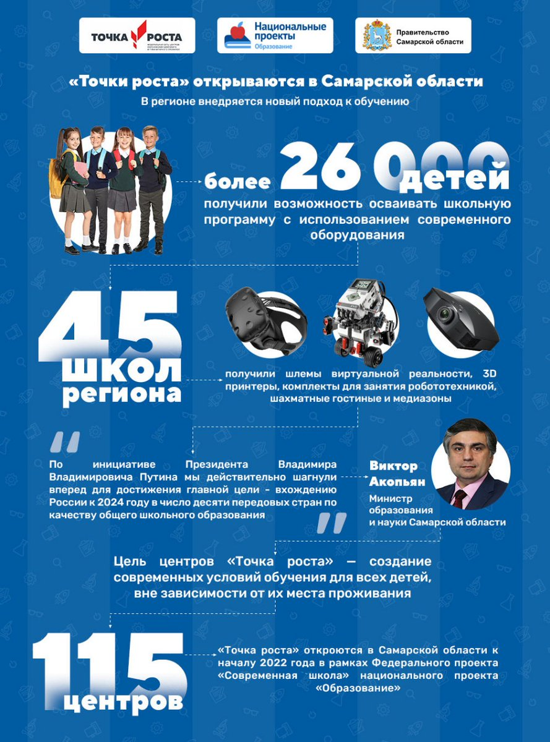
Первое и важнейшее направление -федеральный проект "СОВРЕМЕННАЯ ШКОЛА" включает:
- обновление материально-технической базы (кабинет «Точка роста» в ГБОУ СОШ с.Августовка)
- строительство новых школ;
- полную ликвидацию третьей смены;
- внедрение новых методов обучения (например, серьезно обновится предмет "Технология": уроки по нему будут проходить в том числе в детских технопарках)(кабинет «Технология» ГБОУ СОШ №1 с.Большая Черниговка (завершен ремонт кабинетов));
- обновление образовательных программ .

Slide 5
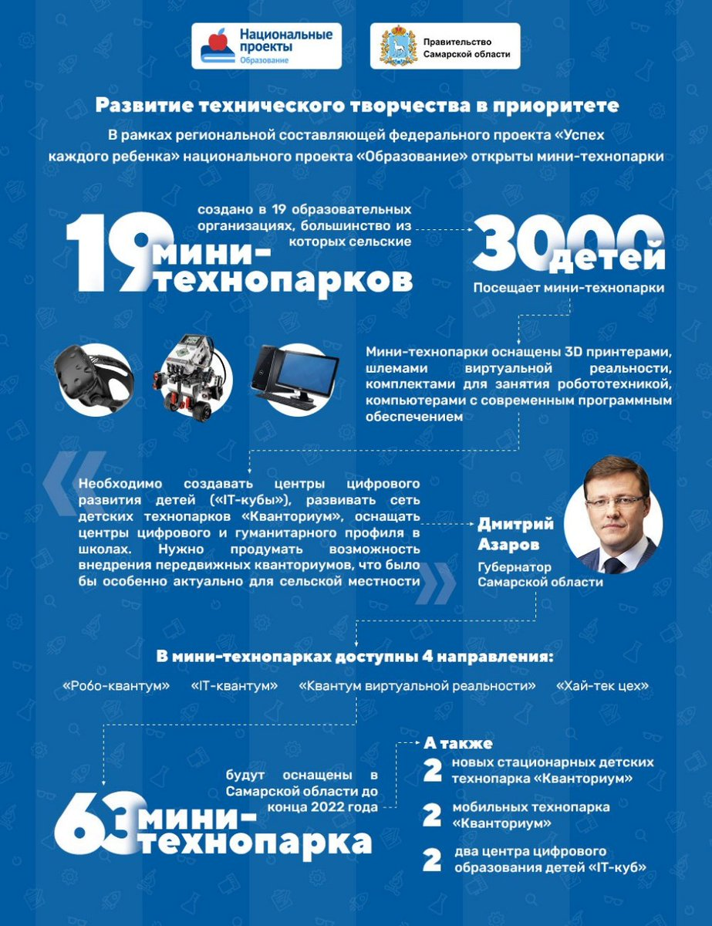
Второй федеральный проект - "УСПЕХ КАЖДОГО РЕБЁНКА". Это, в первую очередь,
- дополнительное образование (введены сертификаты дополнительного образования – это электронная запись в единой базе по всей Самарской области, которая позволяет получить ребенку дополнительное образование за счет государства),
-профориентация и поддержка талантливых детей. (С сентября этого года запущен большой профориентационный проект "Билет в будущее", рассчитанный на школьников 6-11 классов).

Slide 6
Третий проект - "ПОДДЕРЖКА СЕМЕЙ".
Будет создан единый федеральный портал для мам и пап, где они смогут получить консультацию, связаться с педагогами, получить психологическую помощь. К 2024 году во всех регионах начнут работу центры скорой психолого-педагогической помощи родителям: на это некоммерческим организациям будут выделяться субсидии.

Slide 7
Четвертый - "ЦИФРОВАЯ ОБРАЗОВАТЕЛЬНАЯ СРЕДА".
Его первая часть - техническая: школам нужен высокоскоростной интернет, электронные журналы, дневники, бухгалтерия, системы прохода и питания по электронным карточкам(Южное управление с сентября 2019 года полностью перешло на ведение электронного журнала)
Вторая часть - Российская электронная школа, которая станет помощником учителю: виртуальные библиотеки, музеи, онлайн-курсы, 3D-лаборатории (В школах Южного округа ведется активная регистрация в РЭШ и использование учебных материалов для обучения учащихся, повышения качества образования)

Slide 8
«Безопасные и качественные автомобильные дороги»
асфальтированы пешеходная дорожка по ул.Пионерской, дороги по ул.Хлебной и Шоссейной с.Большая Черниговка,
ул. Заречная с.Новый Камелик

Slide 9
«Жилье и городская среда»
в рамках реализации программы «Формирование комфортной городской среды»:
благоустройство дворовой территории 11 МКД в п.Железнодорожников с.Большая Черниговка (завершается подготовка к асфальтированию дворовых проездов и парковок);
мягкое покрытие детской площадки и музейный парк, парк «Дружбы» в с. Августовка

Slide 10
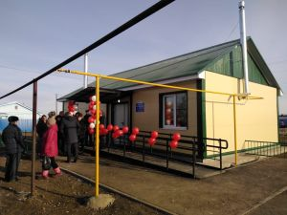
«Здравоохранение
Введение в эксплуатацию ФАПа в п.Иргизский;
Оснащение районной поликлиники мамографом, ренгенаппаратом;
Проведение ежегодных профилактических медицинских осмотров (деспансаризации)

